Slide 1


Slide 2

Inteligencia artificial en la industria de alimentos
Maira Pineda
Santiago Muñoz
Daniel Pérez

Slide 3


La empresa NotCo es de origen chileno y se dedica a reemplazar los productos obtenidos de los animales investigando la composición de estos y reemplazandolos por otros alimentos ya sean vegetales, granos, etc. Su inteligencia se llama Giuseppe la cual fue inspirada en Giuseppe Arcimboldo, un pintor medieval que creaba retratos de verduras.
Giuseppe es el nombre del programa de Inteligencia Artificial desarrollado por el equipo de NotCo básicamente para entender todo sobre los alimentos que amamos comer y buscar formas de recrearlos, pero reemplazando todos los ingredientes que usan subproductos animales por ingredientes de origen vegetal.

Slide 4

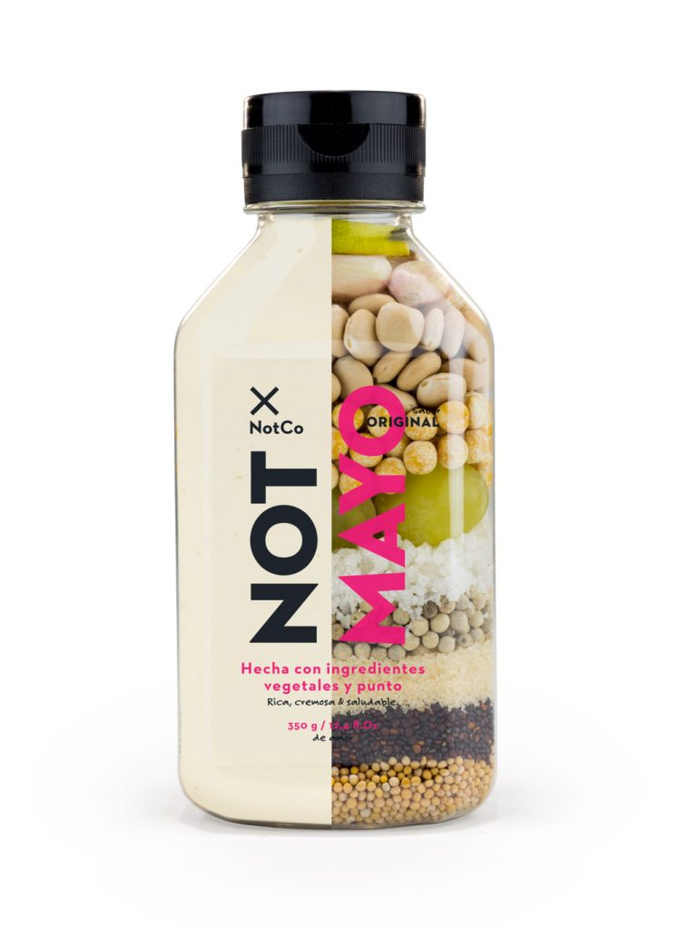
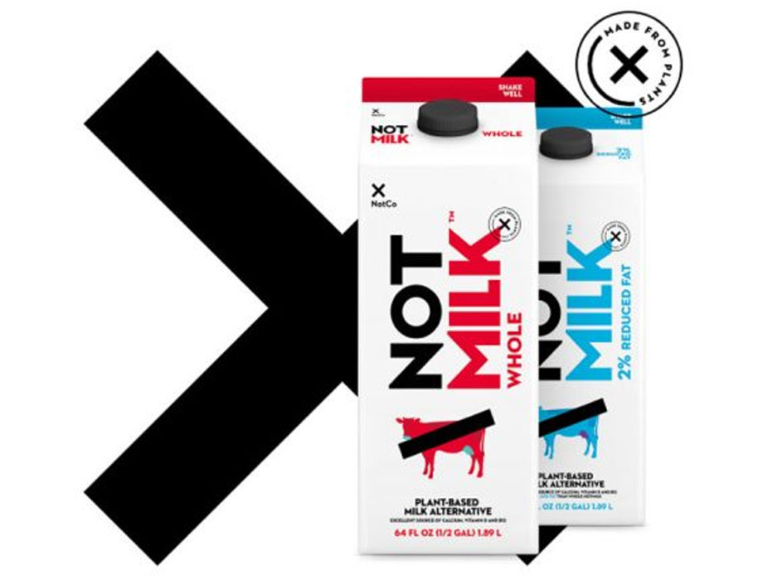
Experiencia y ejemplos
NotCo “no es una nueva marca, no es un nuevo producto, es una tecnología que te permita hacer las cosas extremadamente mejor que como se venían haciendo”.
Su línea de productos destacan a NotMayo, una mayonesa creada con garbanzos y no con huevos), así como la NotMilk (que tiene el sabor de la leche de vaca pero sin venir del mamífero) y un helado hecho a partir de piña, repollo y arvejas. Y sus nuevas líneas de carne vegetal (con sabor y apariencia similar a la animal).
“Una oferta al mercado de soluciones para comer sano y ser sostenible sin sacrificar el sabor que nos gusta.”

Slide 5


Tipo de algoritmo de IA
Se usa una red neuronal profunda que se entrena con millones de recetas. Esto involucra cálculos matemáticos que gracias a tensorflow se pueden paralelizar. Tensorflow se encarga de agilizar el trabajo. La inteligencia busca patrones que permiten detectar cuales son las plantas que deberían combinarse para generar el sabor y contextura deseada.

Slide 6

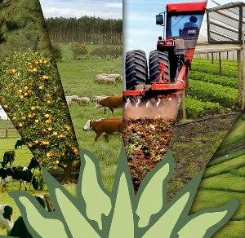
Ventajas estratégicas del uso de las IA (económicas, sociales, culturales, etc).
Al usar este medio para realizar alimentos, la empresa garantiza que se produce 37% menos de CO2 y 83% menos de uso de agua.
Beneficia a los agricultores ya que sus productos serán más usados para su gama de productos.
Las personas vegetarianas y veganas es una opción bastante agradable para sus gustos.

Slide 7

Proyección (visón) de ese tipo de IA en unos años
"Como se estima que la demanda por carne se duplicará en el 2050, tener al menos una fracción de ese creciente mercado representa una gran oportunidad para las empresas que venden carne de origen vegetal o a partir de células", dice Brad Barbera, director de Innovación de GFI.
Con un valor actual de u$s300 millones, según algunos reportes, la compañía apoya su apuesta en una proyección de crecimiento para 2021 de cuatro veces las ventas y cinco veces en volúmenes.
Cofundador de NotCo: "Mi visión para el 2040 es que todo el mundo esté consumiendo alimentos basados en plantas"
Para que Giuseppe sea cada vez más inteligente, un chef investigador prueba más de 100 recetas cada mes. Esto nos da a entender que a medida que pase el tiempo veremos para esta empresa una mayor gama de productos.

Slide 8

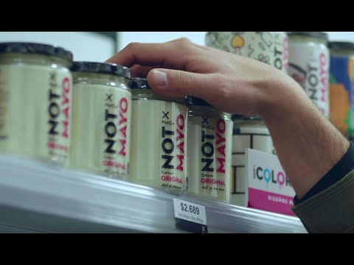

Slide 9


